Slide 1
Bài : Các số có hai chữ số (T1)
Môn : Toán
Lớp : 1C
GV : Nguyễn Thị Lục

Slide 2
TIẾT 1
CÁC SỐ ĐẾN 20

Slide 3
KHỞI ĐỘNG

Slide 4
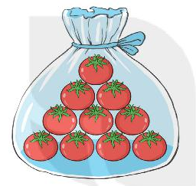
KHÁM PHÁ
10 quả cà chua
1 chục quả cà chua

Slide 5
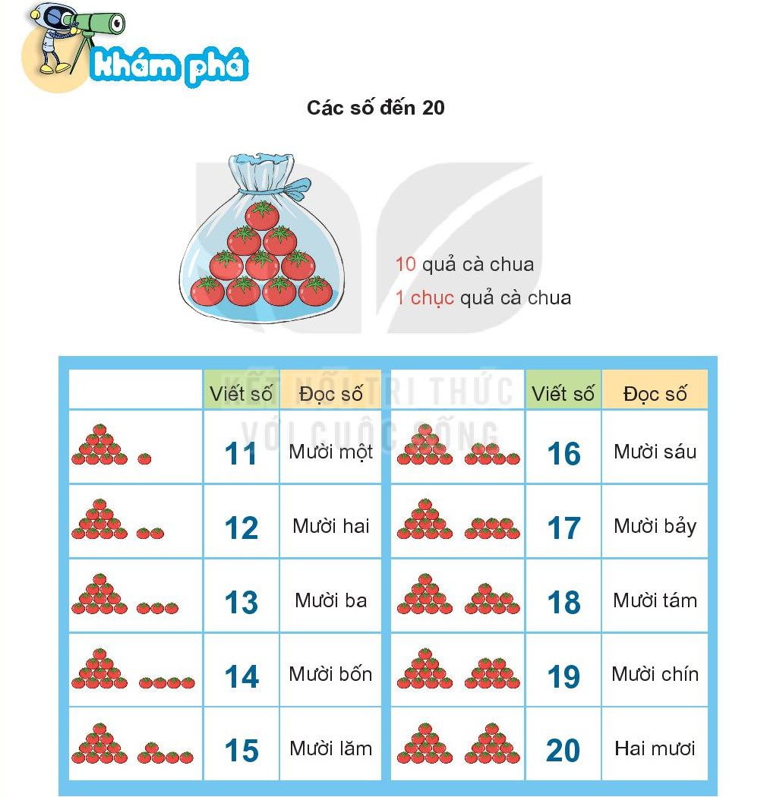

Slide 6
GIẢI LAO

Slide 7
HOẠT ĐỘNG

Slide 8
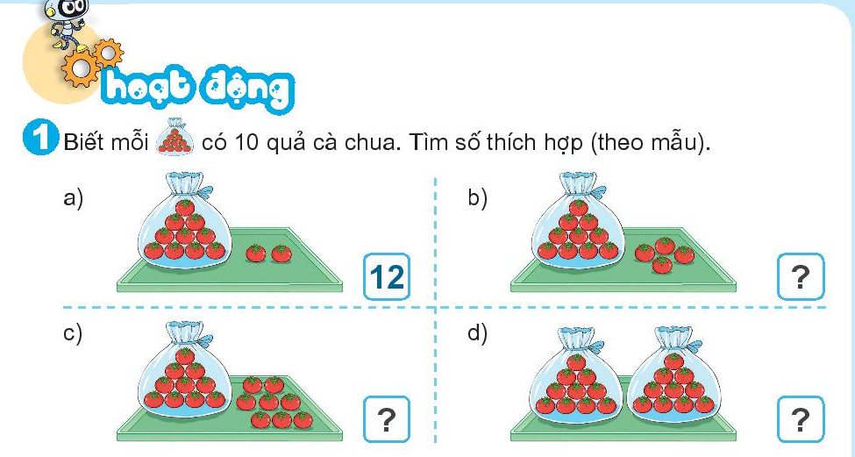
14
18
20

Slide 9
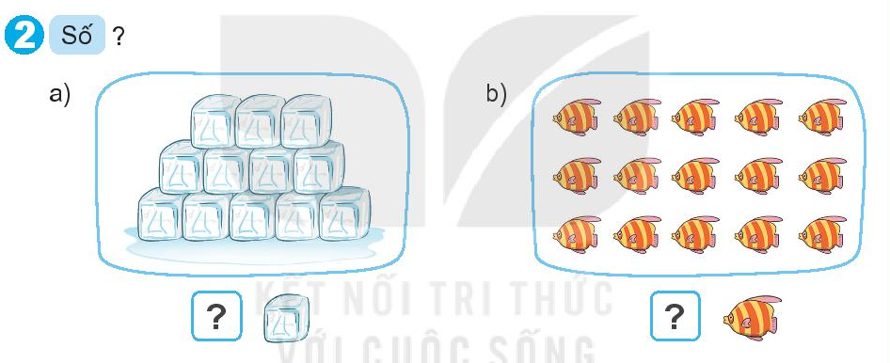
12
15

Slide 10
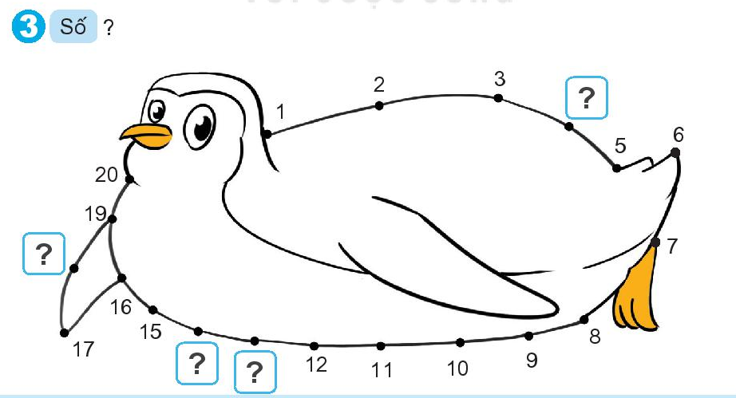
4
18
14
13

Slide 11
Củng cố, dặn dò
- Nhận xét tiết học
Chuẩn bị bài sau

